Slide 1
Metalurgi dan Aloi
Kelompok 13

Slide 2
Anggota kelompok
Putri Friskwila Simanjuntak (2213023057)
Jingga Puspita (2213023006)

Slide 3
Klasifikasi Mineral-Mineral Logam
Kelimpahan Logam
Reaktivitas Logam
Kelarutan Garam
Kemudahan garam bereaksi dengan air atau terhadap proses oksidasi

Slide 4
Tahapan Pemerolehan Bijih
Proses pemerolehan logam dari bijihnya melewati 3 tahapan yaitu:
Pemekatan Bijih
Ekstraksi logam dari bijihnya termasuk reduksi logam
Pemurnian (refining) logam

Slide 5
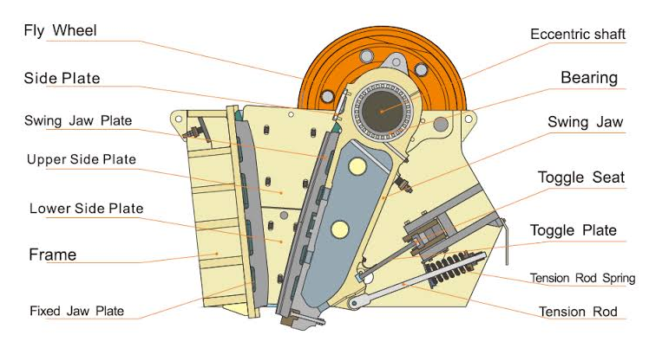
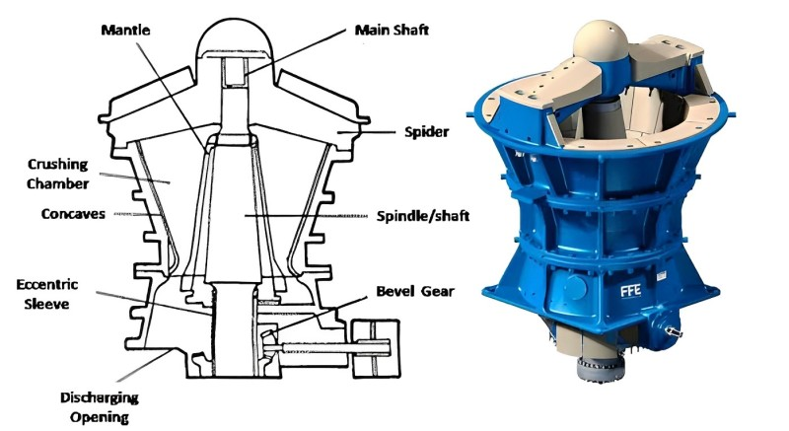
Tahapan Pemerosesan Bijih
(Proses Comminution)
A. Crushing
1. Jaw crusher
2. Gyratory crusher

Slide 6
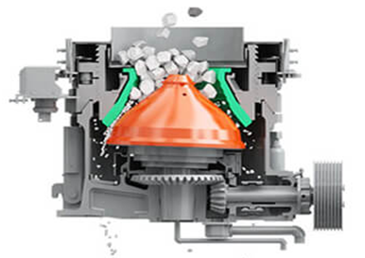
3. Cone crusher

Slide 7
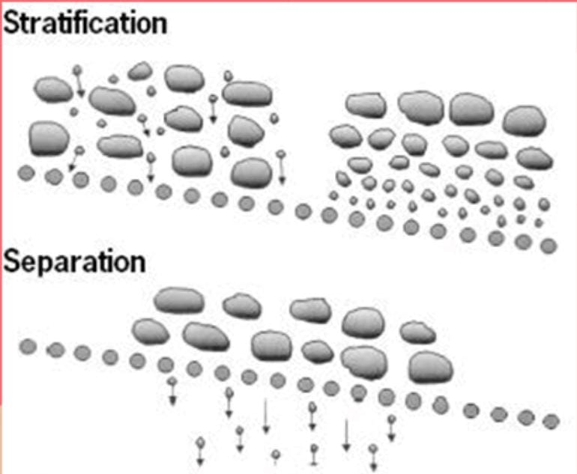
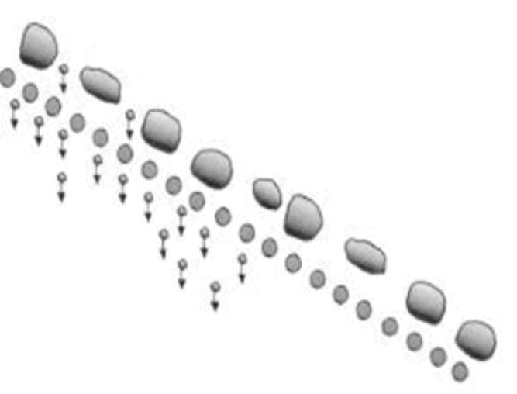
B. Screening
Proses Comminution
Screening free fall
Screening Susun

Slide 8
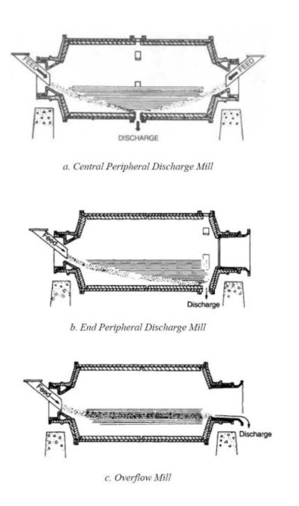
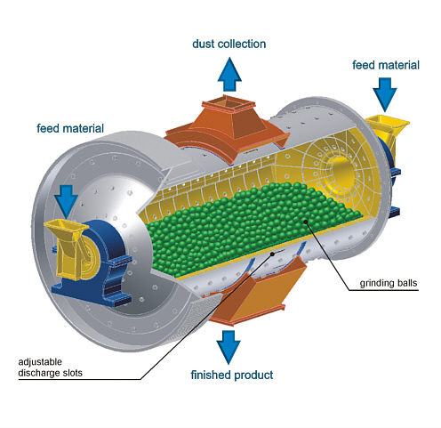
C. Grinding
Proses Comminution
Ball mill
Rod mill

Slide 9
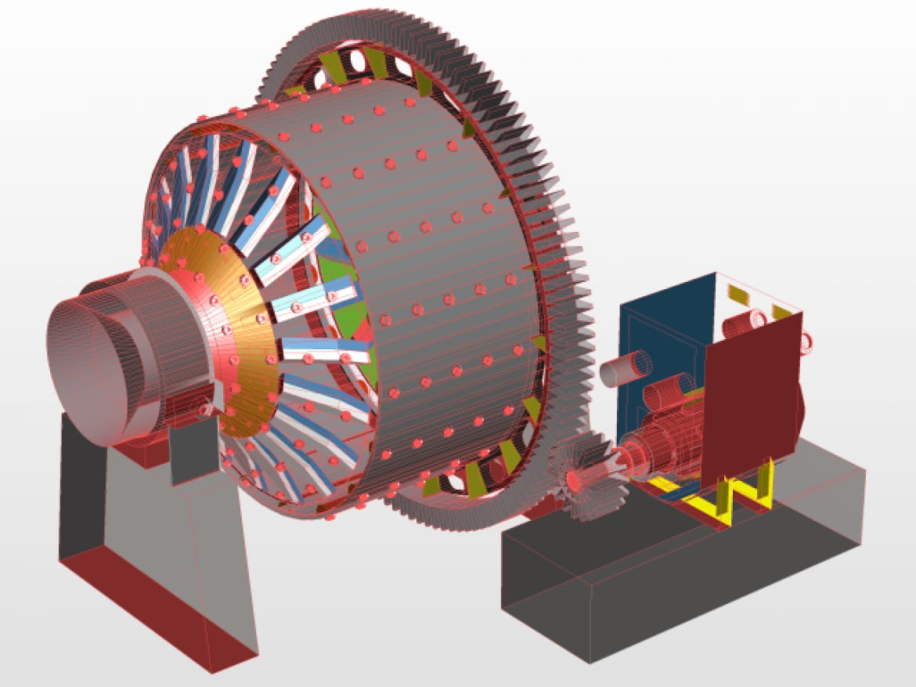
Semi Autogenous Grinding (SAG)

Slide 10
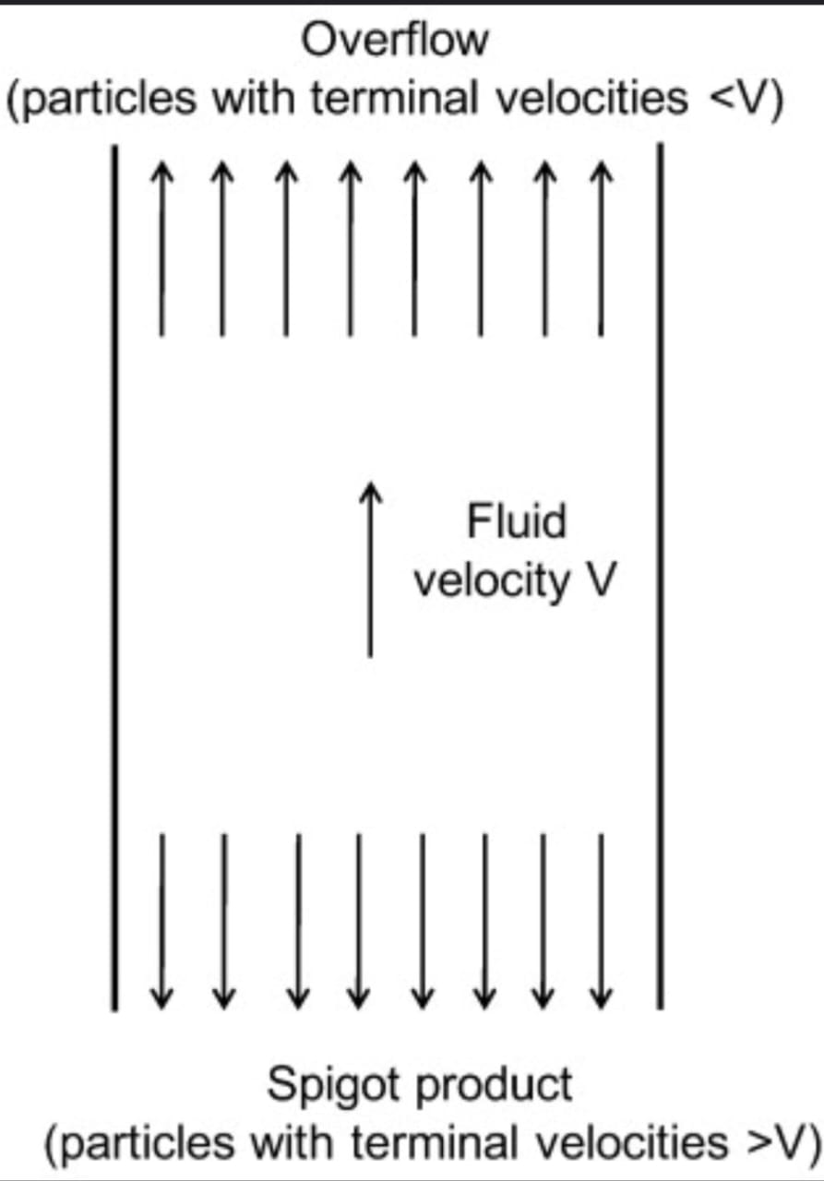
KLASIFIKASI BERDASARKAN
BENTUK
Berdasarkan metodenya, Classifier dibedakan menjadi 3 yaitu:
Klasifikasi dalam kondisi basah
dengan hydrocyclone
Klasifikasi dalam kondisi basah
dengan spiral classifier
Klasifikasi dalam kondisi kering

Slide 11
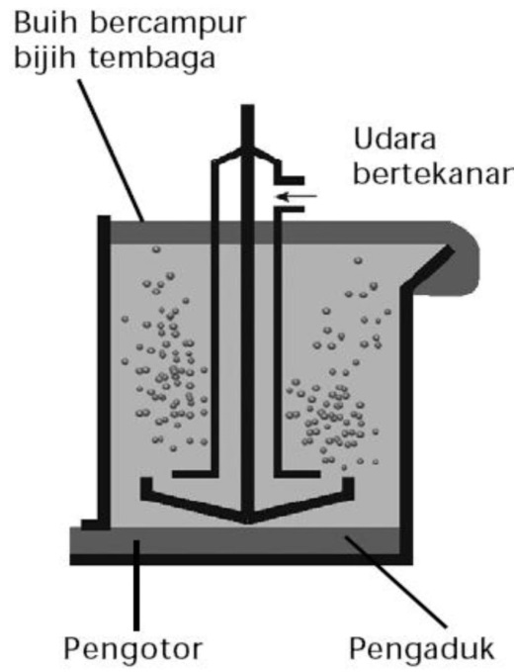
Tahapan Pemekatan Bijih
Floating
Flotasi (pengapungan) untuk memekatkan bijih tembaga
Sintering
Proses sintering meliputi 3 tahap mekanisme pemanasan:
Presintering
Difusi permukaan
Eliminasi porositas

Slide 12
Tahapan Pemekatan Bijih
Calcining
Calcining atau kalsinasi adalah dekomposisi panas material.
Roasting
Digunakan untuk
mengusir keluar
bahan kotoran
yang lebih mudah menguap.

Slide 13
Tahapan ekstraksi dalam metalurgi
1. Pirometalurgi
2. Hidrometalurgi
Melibatkan reaksi kimia yang dilaksanakan pada temperature tinggi.
Proses yang melibatkan larutan air dalam ekstraksi dan reduksi logam.
3. Elektrmetalurgi
Proses reduksi mineral atau pemurnian logam yang menggunakan energy listrik.

Slide 14
Tahapan Pemurnian Logam dalam metalurgi
Metode untuk pemurnian logam kasar meliputi pemurnian.
Distilasi logam
Proses elektrolisis
Oksidasi pengotor yang sudah dipisahkan
Pemurnian zona (zona refining)

Slide 15
Paduan logam (Aloi)
Aloi atau logam paduan paduan adalah kombinasi dua jenis logam atau lebih. Aloi dapat dibuat dari leburan campuran dua macam atau lebih logam atau leburan suatu logam dengan unsur-unsur non logam yang didinginkan. Pada dasarnya, aloi juga didefinisikan sebagai solid solution atau larutan padatan.

Slide 16
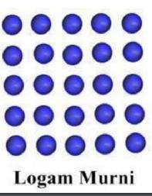
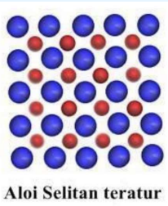
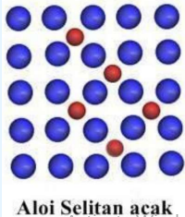
Jenis-Jenis Aloi, Ciri-Ciri, Sifat Fisik Aloi
1. Aloi Selitan

Slide 17
Jenis-Jenis Aloi, Ciri-Ciri, Sifat Fisik Aloi
Sifat fisik dari aloi selitan adalah :
Massa jenisnya lebih tinggi daripada massa jenis logam murni
Dapat menghantarkan panas dan listrik.
Titik leburnya relatif lebih tinggi dibandingkan titik lebur logam murninya.
Lebih keras tetapi lebih rapuh dari logam murninya.
Lebih sulit untuk ditempa dibandingkan dengan logam murninya.

Slide 18
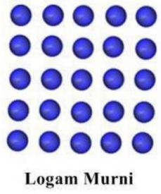
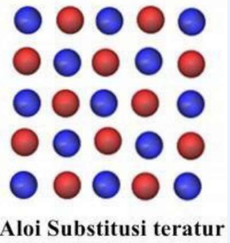
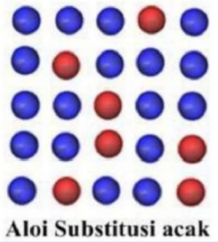
Jenis-Jenis Aloi, Ciri-Ciri, Sifat Fisik Aloi
2. Aloi Substitusi

Slide 19
Sifat Fisik Aloi Substitusi
Perbedaan jari-jari atom logam yang dipadukan tidak lebih dari 15%
Dua logam yang dipadukan memiliki struktur kristal yang sama
Dua logam yang dipadukan memiliki sifat kimia, khususnya elektron valensi yang sama

Slide 20
Proses Pembuatan Aloi
Produksi bubuk logam
Pencampuran atau Pemaduan serbuk
Penekan atau Pemadatan
  Metode pemadatan dingin
  Metode pemadatan panas
Presintering
Sintering

Slide 21
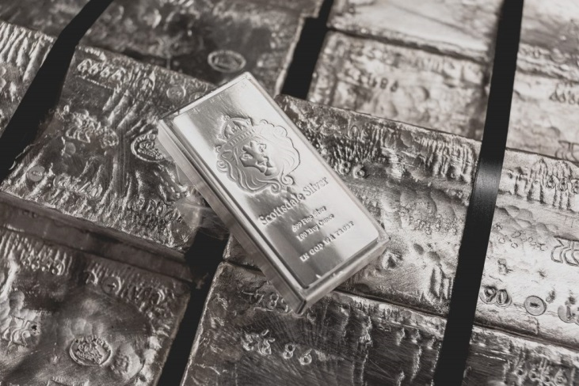
Penggunaan Aloi Dalam Kehidupan
Sehari-Hari
Emas Putih
Emas putih merupakan aloi dari emas dengan nikel atau aloi dari emas dengan paladium. Emas putih kadang-kadang mengandung unsur logam yang lain seperti perak, tembaga, atau zink dalam jumlah yang sedikit.

Slide 22
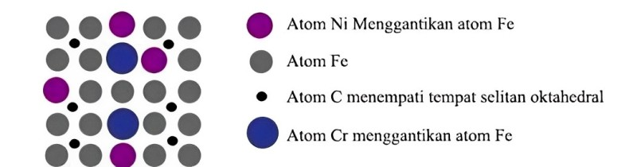
Senyawa Antarlogam
Senyawa antarlogam disebut juga dengan aloi senyawa (compound alloy). Salah satu contohnya adalah baja tahan karat (stainless steel). Salah satu model susunan atom-atom pada baja tahan karat adalah seperti gambar.

